Slide 1




TRƯỜNG TIỂU HỌC ĐỨC GIANG
CHÀO MỪNG CÁC EM ĐẾN VỚI TIẾT
TIẾNG VIỆT LỚP 1

Slide 2







THI ĐỌC CÙNG CÁ CON

Slide 3




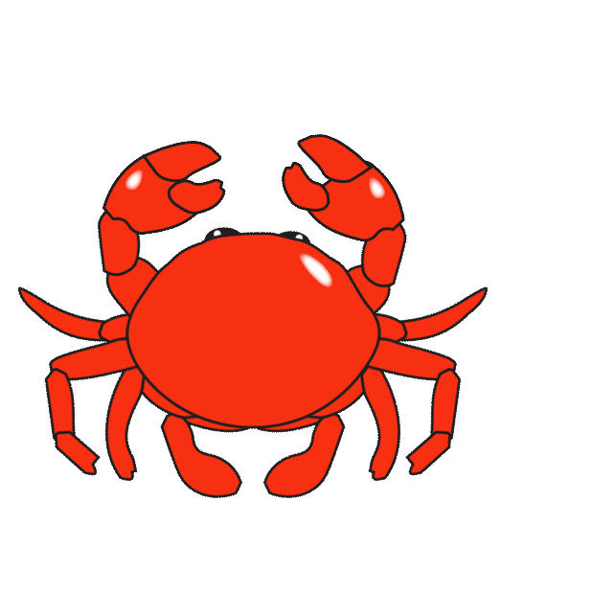


mẹ, lá mạ

Slide 4

nơ đỏ, mở vở

Slide 5

Mẹ cho bé nơ đỏ.

Slide 6


Slide 7
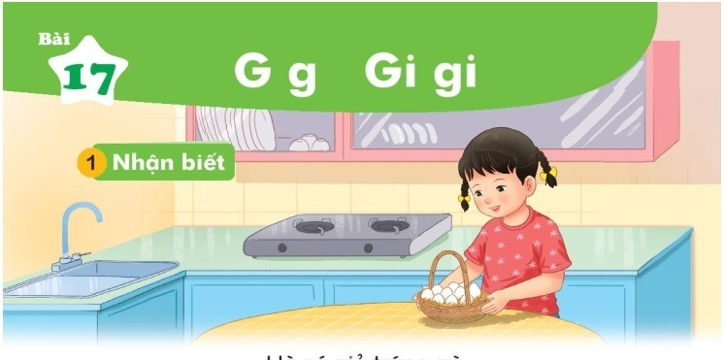
1
NhËn biÕt
gi
g
Hà có giỏ trứng gà.

Slide 8

Bài 17
G g Gi gi

Slide 9
2
®äc
g
gi
g
a
gi
o
gà
giỏ

Slide 10
g
g
ga
g
gỗ
gụ
giò
gi
gi
gi
giỗ
giá

Slide 11
g
gi
g
a
gi
o
gà
giỏ
ga gỗ gụ
giá giò giỗ

Slide 12
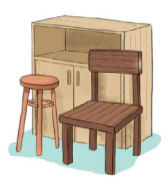
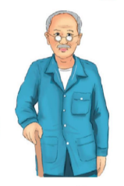
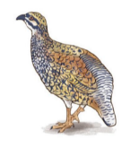
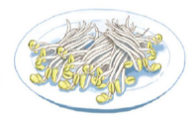
gà gô
đồ gỗ
giá đỗ
cụ già
g
g
gi
gi

Slide 13
g
gi
g
a
gi
o
gà
giỏ
ga gỗ gụ
giá giò giỗ
gà gô
đồ gỗ
giá đỗ
cụ già

Slide 14

NGHỈ GIẢI LAO
Notes:
14

Slide 15



Slide 16
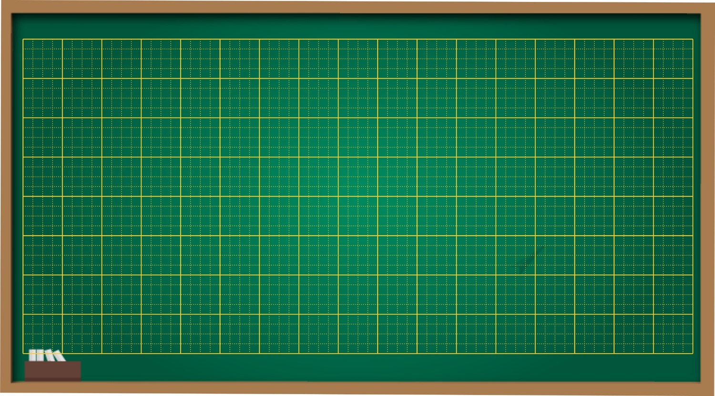
g
gi
gà
gô
giá
đỗ

Slide 17
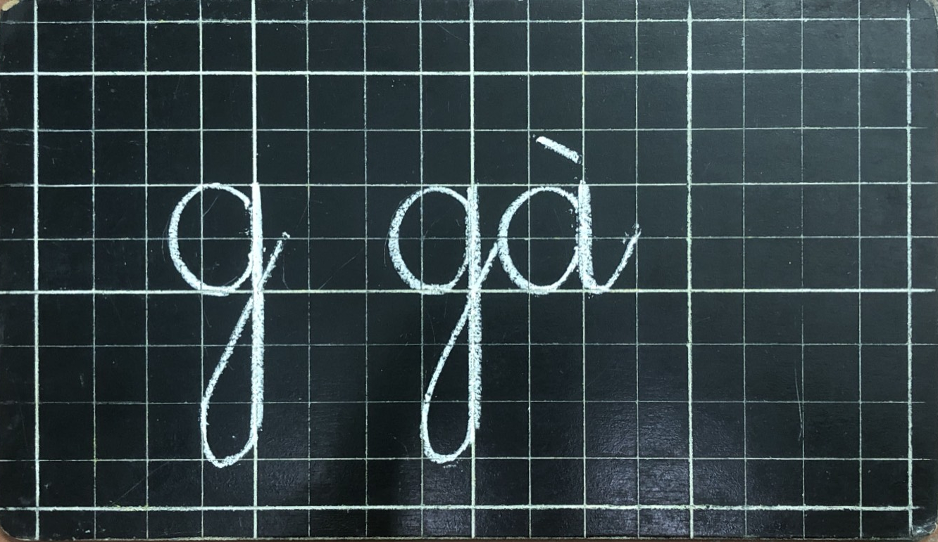
.
.
.
.
.

Slide 18
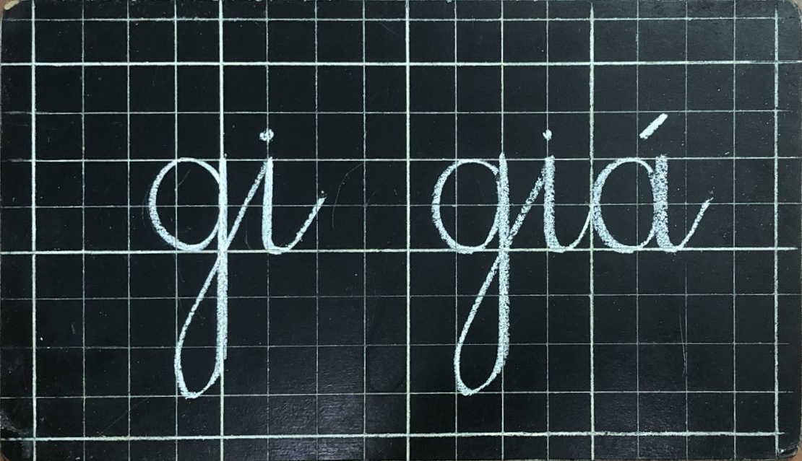
.
.
.
.
.
.

Slide 19

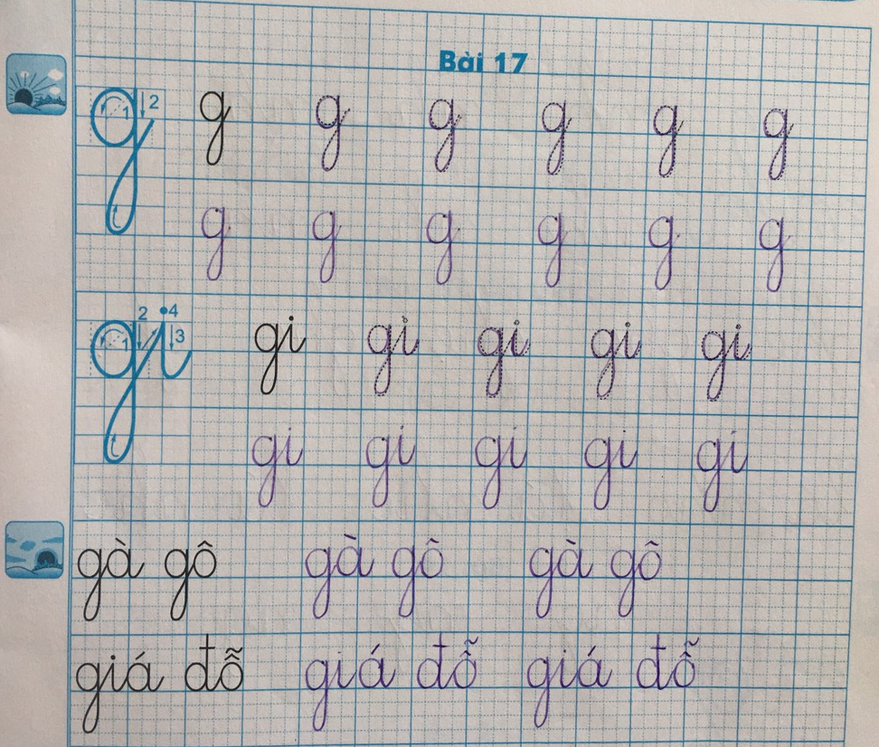

Slide 20
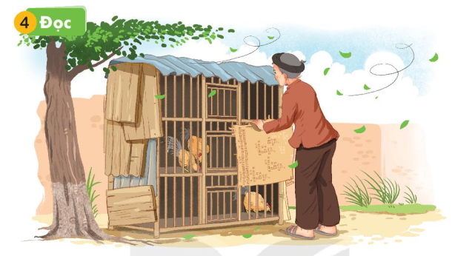
Bà che gió cho ba chú gà.

Slide 21
Bà che gió cho ba chú gà.
gi
g

Slide 22
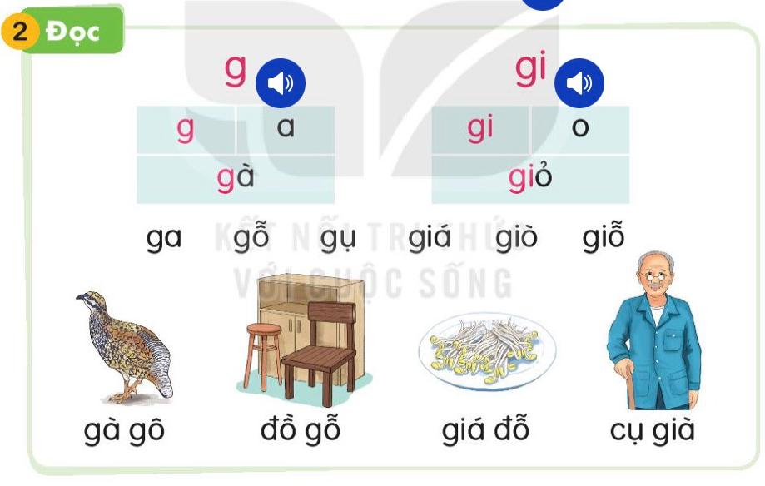

Slide 23
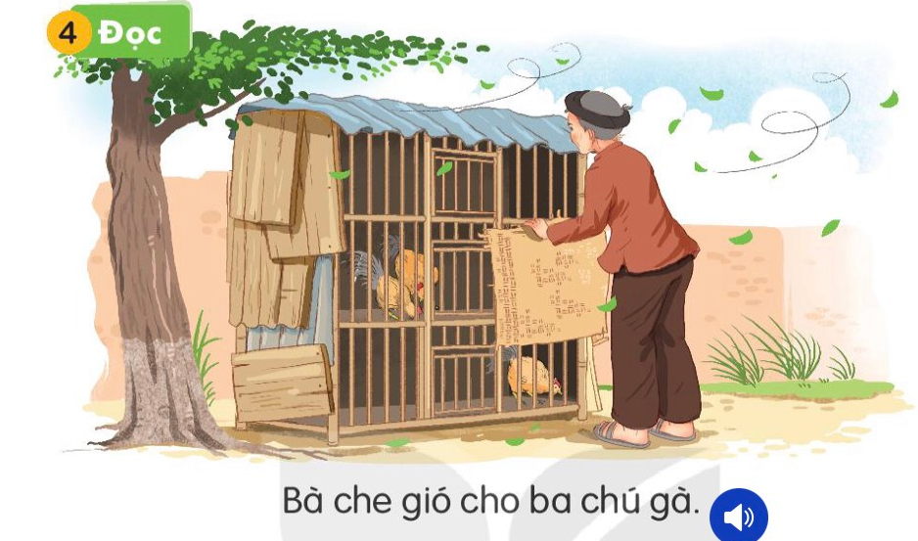

Slide 24



Phần tiếp theo
Yến Nhi, Diệp Vy
Ngọc Phương
Thảo Nguyên
Bảo Trâm
Minh Ngọc
Công Vinh
Trọng Nam
Văn Vượng
Hoàng Nam
Bảo Vy
Thảo My
Phương Vy
Nhật Minh
N Hữu Gia Bảo
Xuân Minh
N Gia Bảo
Nam Phong
Minh An, Thế Anh
Nam Khánh
Nam Anh
Lê Khanh
Thục Anh
KHánh Huyền
Trâm Anh
Huy Hoàng
Trần Gia Bảo
Phạm Hòa
N Nhật Bảo
Bảo Hân
Ngọc Bích
Thượng Hải
Thanh Bình
Hoàng Gia, Ng. Hà
Bảo Châu, M Châu
KHánh Chi
Thành Đạt

Slide 25
g
gi
g
a
gi
o
gà
giỏ
ga gỗ gụ
giá giò giỗ
gà gô
đồ gỗ
giá đỗ
cụ già
Bà che gió cho ba chú gà.

Slide 26
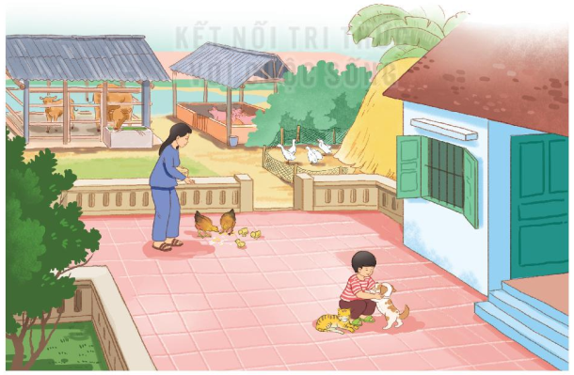
5
Nãi
Vật nuôi

Slide 27


